Slide 1
Aşık Veysel – Görme Engelli Halk Ozanı

Slide 2
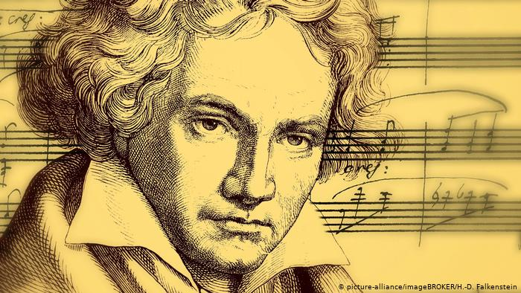
Beethoween İşitme Engelli Müzisyen - Besteci

Slide 3
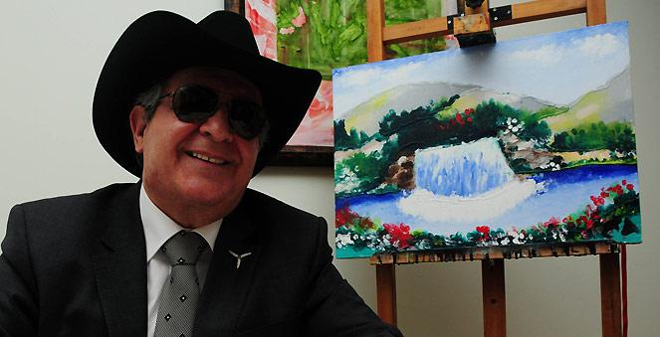
Eşref Armağan Görme Engelli Ressam

Slide 4
Kani Karaca Görme Engelli Hafız-Mevlidhan

Slide 5
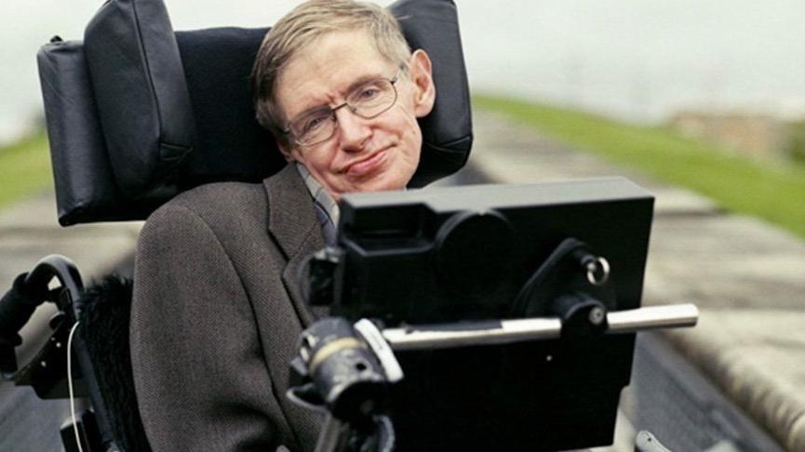
Stephan Hawking Bedensel Engelli - Bilim İnsanı

Slide 6
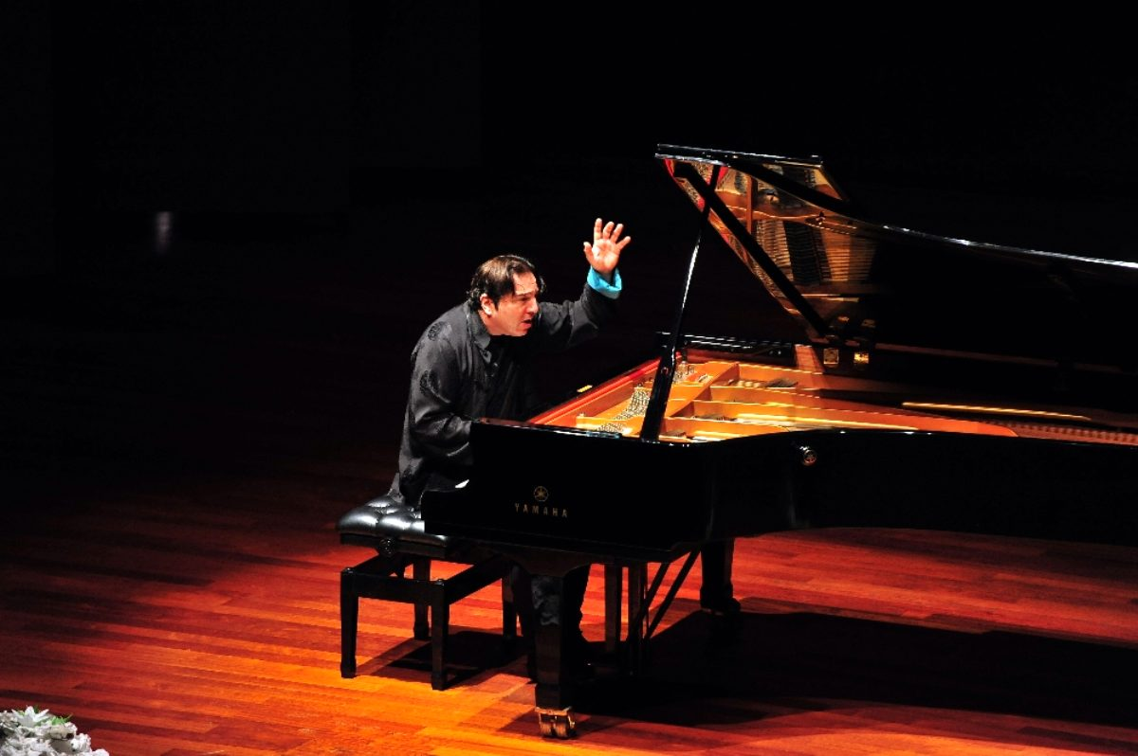
Fazıl Say Otistik Piyanist -Besteci

Slide 7
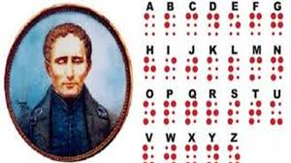
Luis Braille Görme Engelli Braille Alfabesi Mucidi

Slide 8
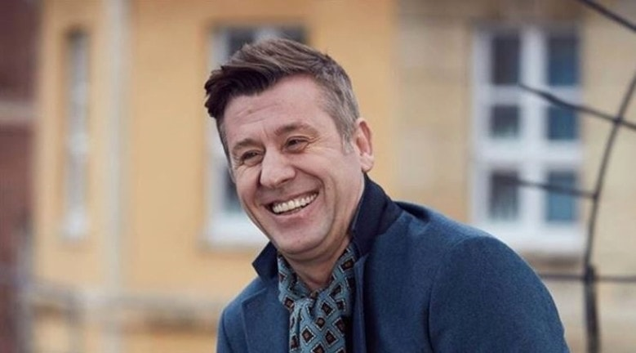
Metin Şentürk Görme Engelli – Müzisyen / Besteci

Slide 9
Topal Osman Ağa - Yürüme Engelli Atatürk’ün Muhafızı / Alay Komutanı

Slide 10
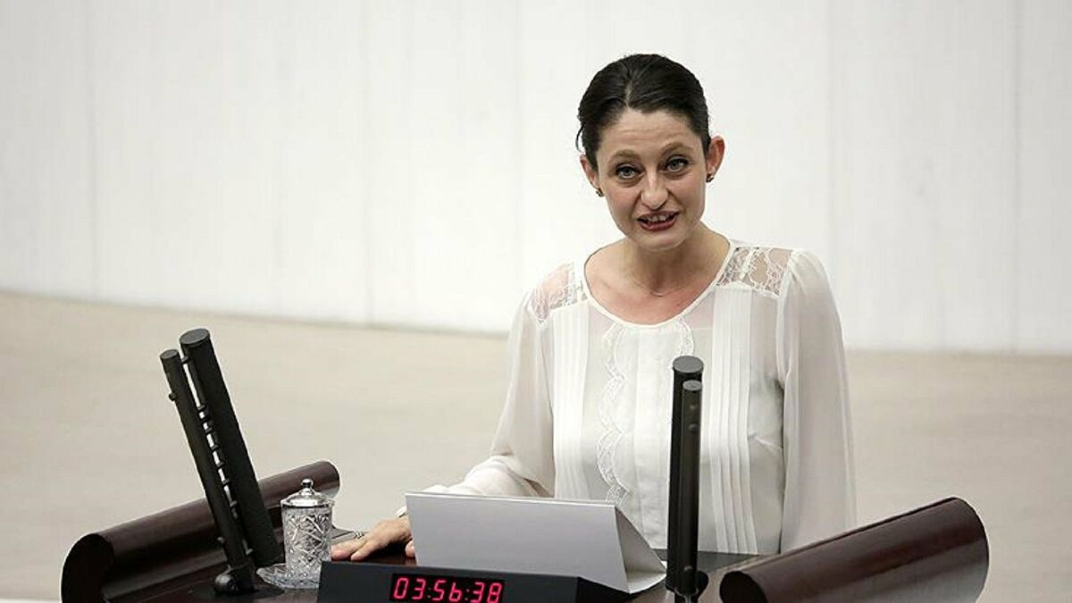
Şafak Payev Bedensel Engelli - Milletvekili

Slide 11
Cemil Meriç Görme Engelli - Yazar

Slide 12
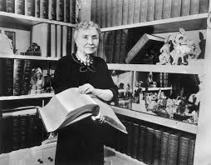
Halen Kaller İşitme /Görme Engelli - Akademisyen

